Slide 1
苏科版九上第一章 《 一元二次方程》 教学分析

Slide 2
代数知识结构
数与式
方程、不等式
函数
一元一次方程（七上）
二元一次方程组（七下）
不等式与不等式组（七下）
一元二次方程
（九上）
一次函数
（八上）
二次函数
（九下）
整式
（七上）
分式
（八下）
分式方程
（八下）
反比例函数
（八下）

Slide 3
一、一元二次方程的地位与作用
从内容上看，教材目前只是突出最重要的基础知识和最基本的技能，教师教学时要注意把握好教学要求，
本章的内容是进一步学习函数、方程、不等式等内容的基础，学生若掌握不好，会给后继的学习带来许多困难，所以教学中教师要切实关注每一个学生的学习状况.

Slide 4
二、本章课标要求
一元二次方程 | 能够根据具体问题中的数量关系，列出方程，体会方程是刻画现实世界的一个有效的数学模型
一元二次方程的解法 | 理解配方法，会用因式分解法、公式法、配方法解简单的数字系数的一元二次方程
一元二次方程的应用 | 能根据具体问题的实际意义，检验结果是否合理

Slide 5
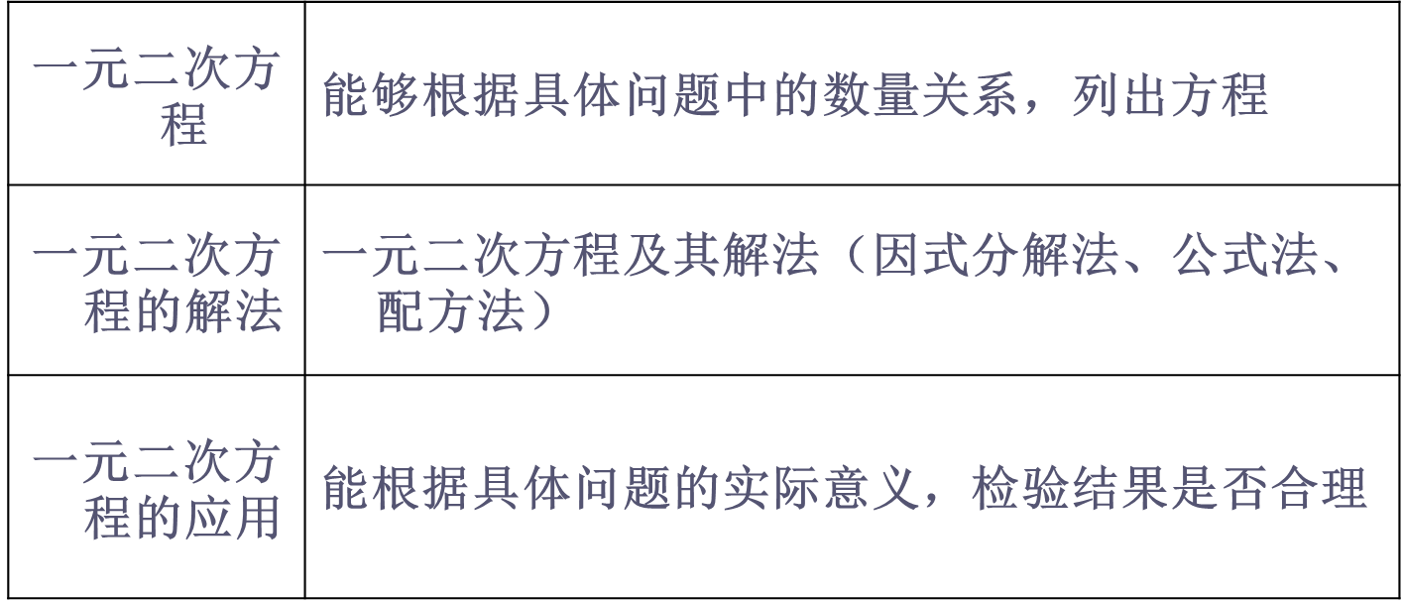
二、本章中考要求

Slide 6
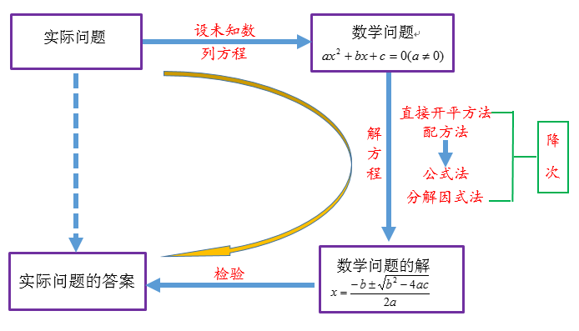
三、本章知识结构

Slide 7
四、本章的重难点
重点：
①一元二次方程的解法
②一元二次方程的应用
③根的判别式
难点：
① 选择合适的方法解方程
② 寻找等量关系列方程

Slide 8
五、本章涉及到的思想方法
1、降次,突出配方法和化归,
2、数学建模思想

Slide 9
六、教学建议
1.１一元二次方程（1课时）
教学内容：
1、通过实例找等量关系列出方程；
2、化简方程通过类比得出概念；
3、 方程的解。

Slide 10
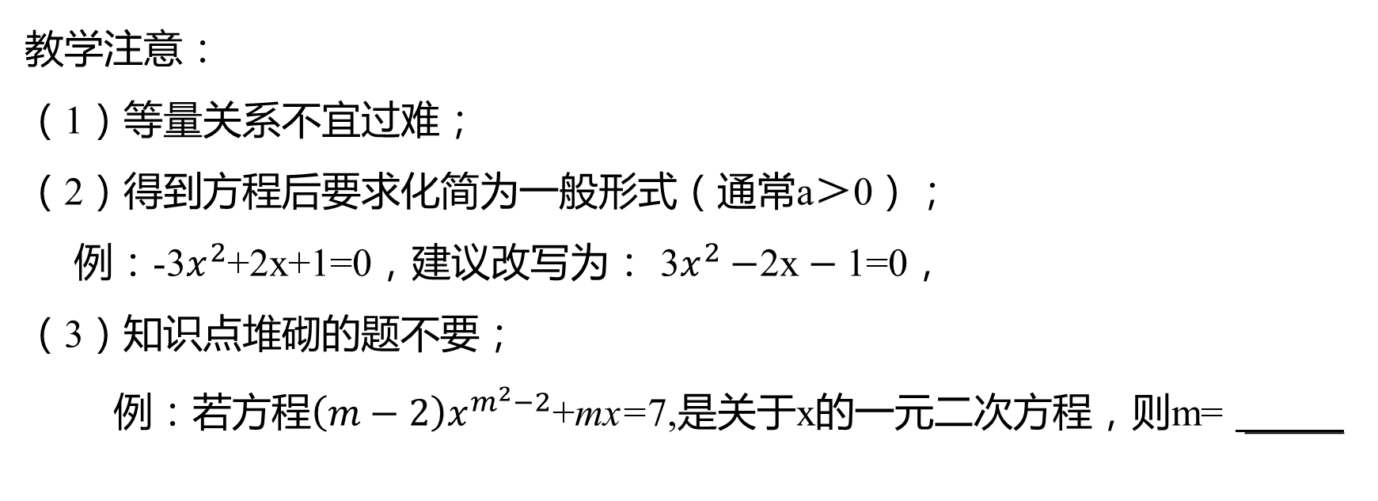
六、教学建议
1.１一元二次方程（1课时）
教学注意：
（1）等量关系不宜过难；
（2）得到方程后要求化简为一般形式（通常a＞0）；
例：-3$x^{2}$+2x+1=0，建议改写为： 3$x^{2}−$2x $−$1=0，
（3）知识点堆砌的题不要；
例：若方程${（m−2）x}^{m^{2}−2}$+mx=7,是关于x的一元二次方程，则m= _____

Slide 11
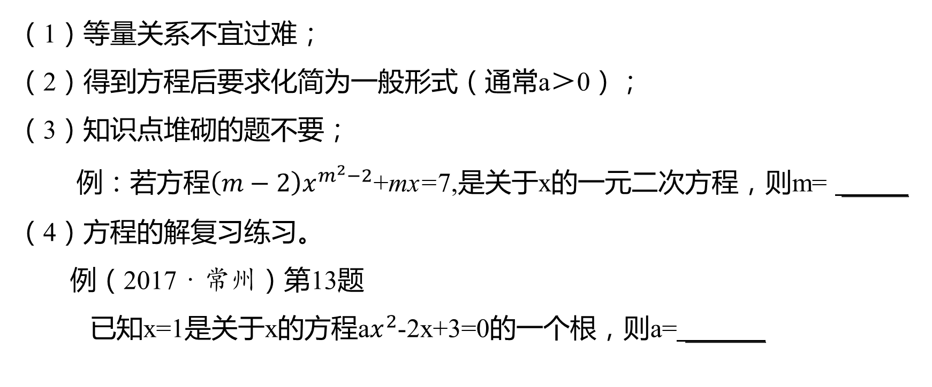
六、教学建议
1.１一元二次方程（1课时）
（1）等量关系不宜过难；
（2）得到方程后要求化简为一般形式（通常a＞0）；
（3）知识点堆砌的题不要；
例：若方程${（m−2）x}^{m^{2}−2}$+mx=7,是关于x的一元二次方程，则m= _____
（4）方程的解复习练习。
例（2017﹒常州）第13题
已知x=1是关于x的方程a$x^{2}$-2x+3=0的一个根，则a= ______

Slide 12
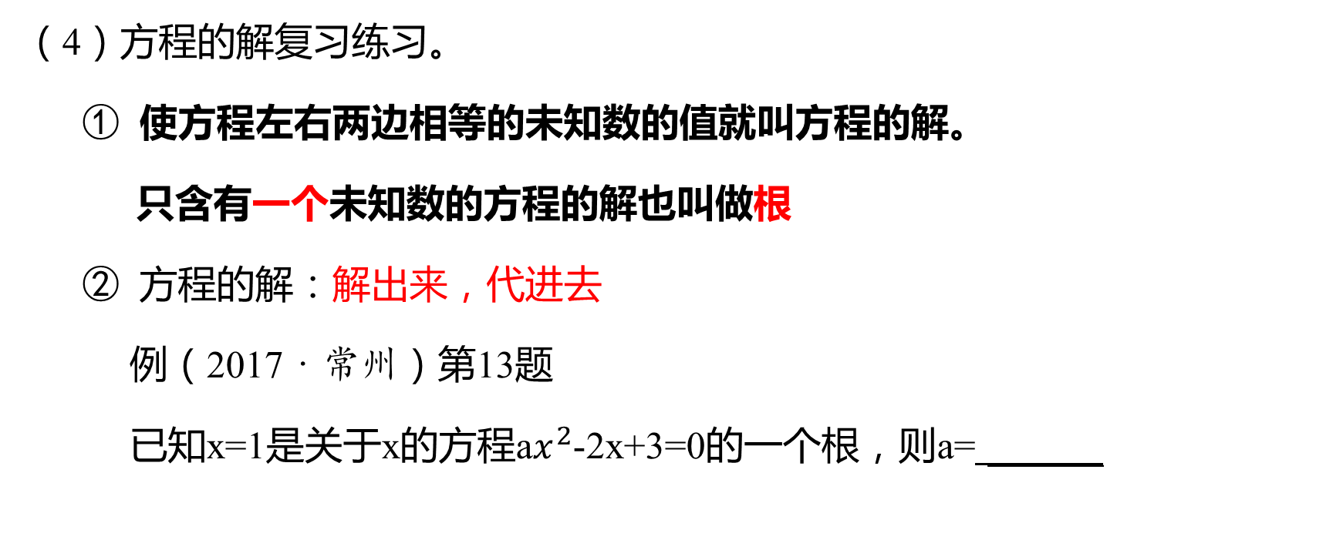
1.１一元二次方程（1课时）
（4）方程的解复习练习。
① 使方程左右两边相等的未知数的值就叫方程的解。
只含有一个未知数的方程的解也叫做根
② 方程的解：解出来，代进去
例（2017﹒常州）第13题
已知x=1是关于x的方程a$x^{2}$-2x+3=0的一个根，则a= ______

Slide 13
1.１一元二次方程的解法
核心思想：
降次，转化为一元一次方程

Slide 14
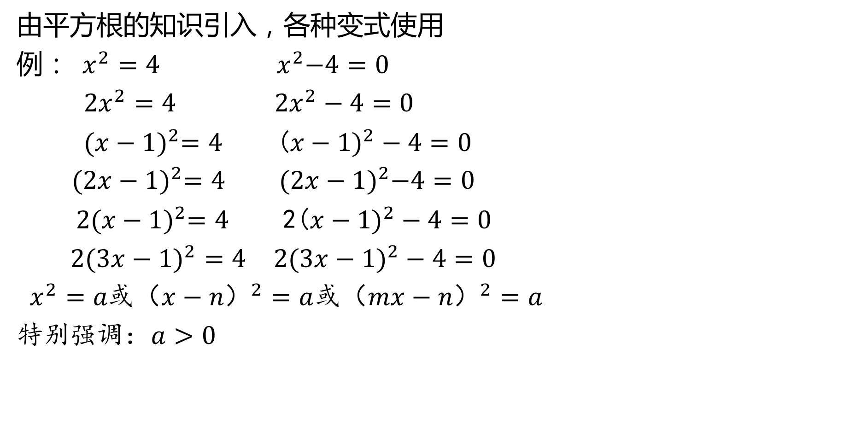
直接开平方法 （1课时）
由平方根的知识引入，各种变式使用
例： $x^{2}=4$ ${ x}^{2}−4=0$
${2x}^{2}=4$ ${2x}^{2}−4=0$
${(x−1)}^{2}=4$ (${x−1)}^{2}−4=0$
${(2x−1)}^{2}=4$ ${(2x−1)}^{2}−4=0$
${ 2(x−1)}^{2}=4$ 2(${x−1)}^{2}−4=0$
${2(3x−1)}^{2}=4$ ${2(3x−1)}^{2}−4=0$
$x^{2}=a或{（x−n）}^{2}=a{或（mx−n）}^{2}=a$
特别强调：$a>0$

Slide 15
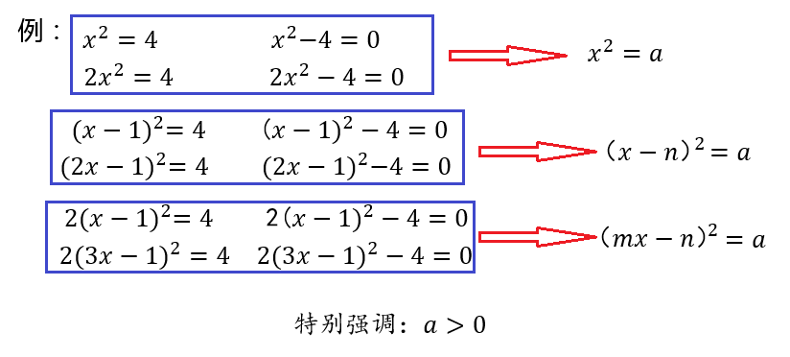
直接开平方法 （1课时）
由平方根的知识引入，各种变式使用

Slide 16
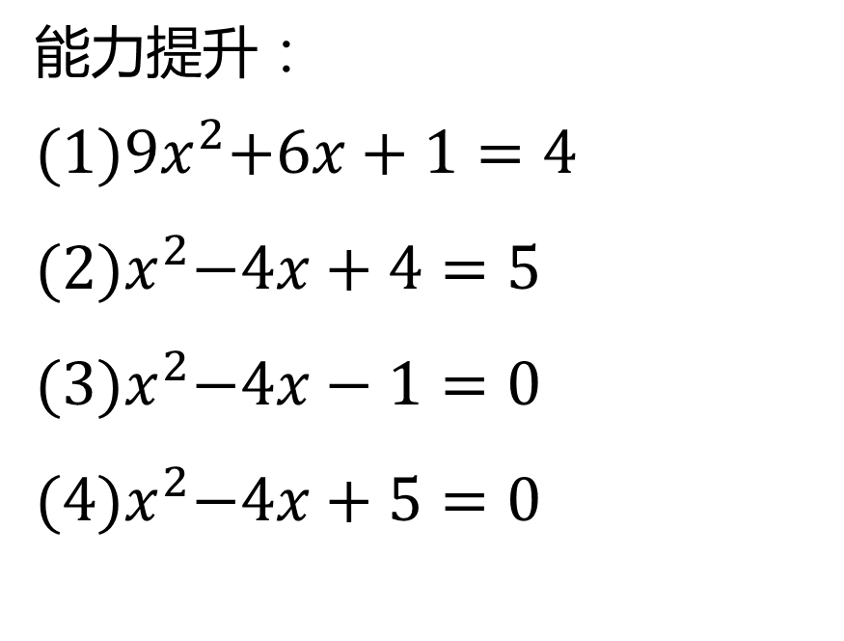
能力提升：
$${(1)9x}^{2}+6x+1=4$$
$${(2)x}^{2}−4x+4=5$$
$${(3)x}^{2}−4x−1=0$$
$${(4)x}^{2}−4x+5=0$$

Slide 17
配方法 （1课时）
1、复习完全平方公式
2、配方法的目的是为了直接开平方
3、配方法的步骤：

Slide 18
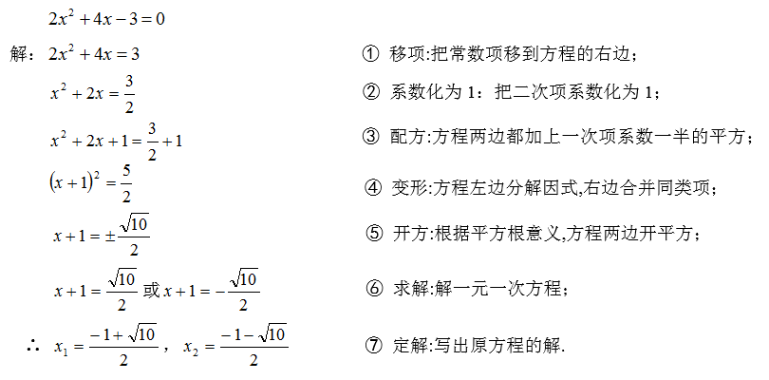
3、配方法的步骤：

Slide 19
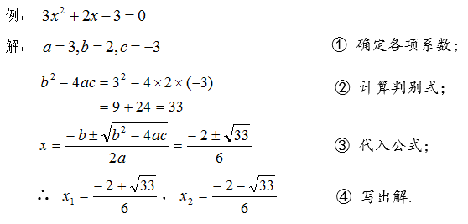
公式法 （2课时）
是配方法的一般化结果
1、要整理成一般形式,确定各项系数,
2、要确定判别式的正负性,
3、要正确套用公式

Slide 20
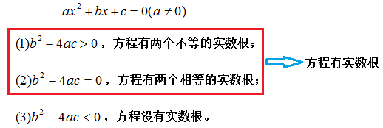
配方的过程中发现判别式的作用：

Slide 21
例1：m为何值时，关于x的一元二次方程2x²-（4m+1）x+2m²-1=0：
（1）有两个不相等的实数根？
（2）有两个相等的实数根？
（3）没有实数根？
例2：已知关于x的方程kx²－（2k＋1）x＋k＋3 = 0有两个不相等的实数根，
求k的取值范围。
(注意k≠0)

Slide 22
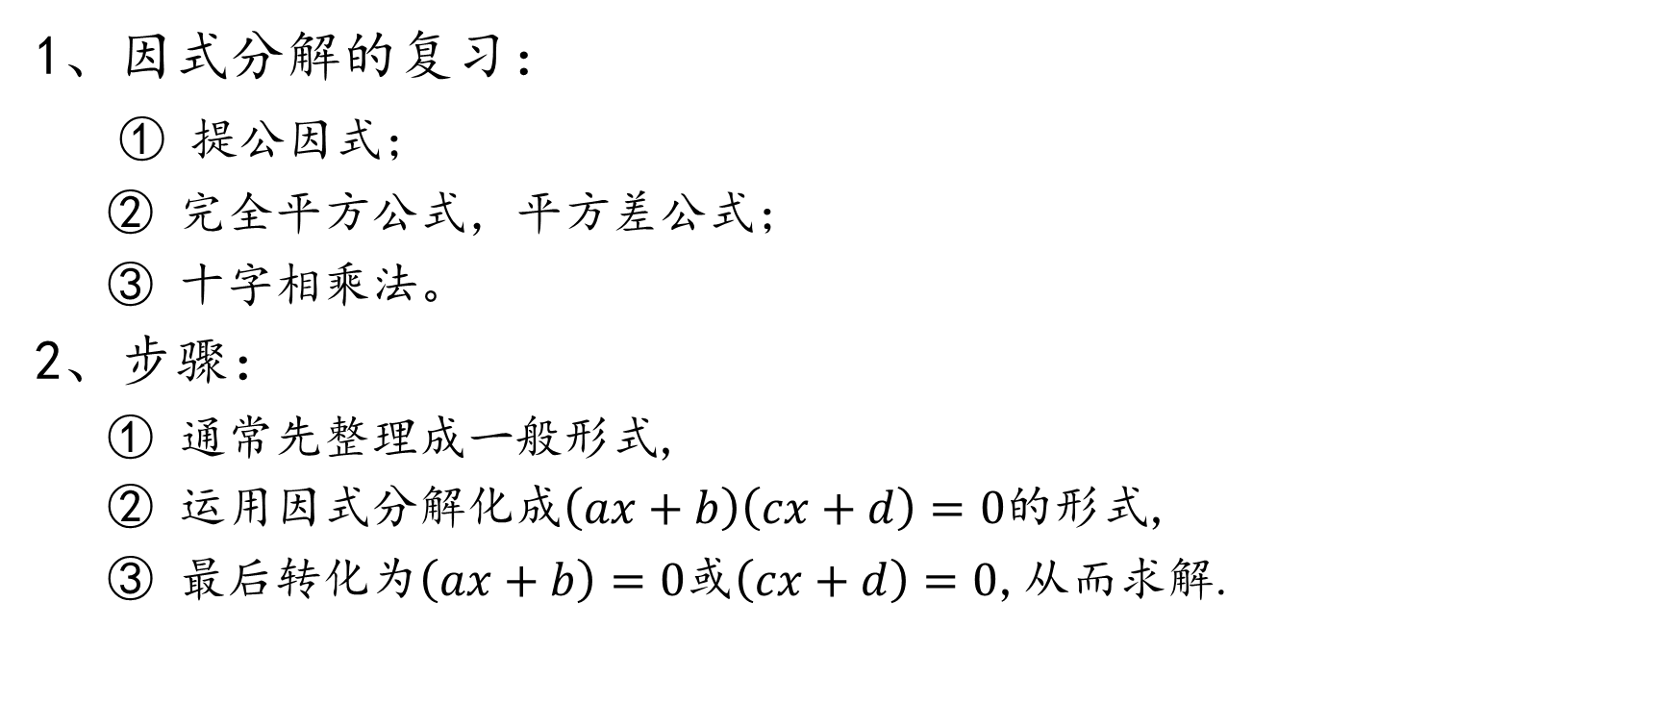
因式分解法 （1课时）
1、因式分解的复习：
① 提公因式；
② 完全平方公式，平方差公式；
③ 十字相乘法。
2、步骤：
① 通常先整理成一般形式,
② 运用因式分解化成$\left(ax+b\right)\left(cx+d\right)=0$的形式,
③ 最后转化为$\left(ax+b\right)=0$或$\left(cx+d\right)=0$,从而求解.

Slide 23
一元二次方程的解法习题课（1课时）
原则：
1、题目不宜过难
2、目的是巩固各种解法
3、指导学生选择合适解法

Slide 24
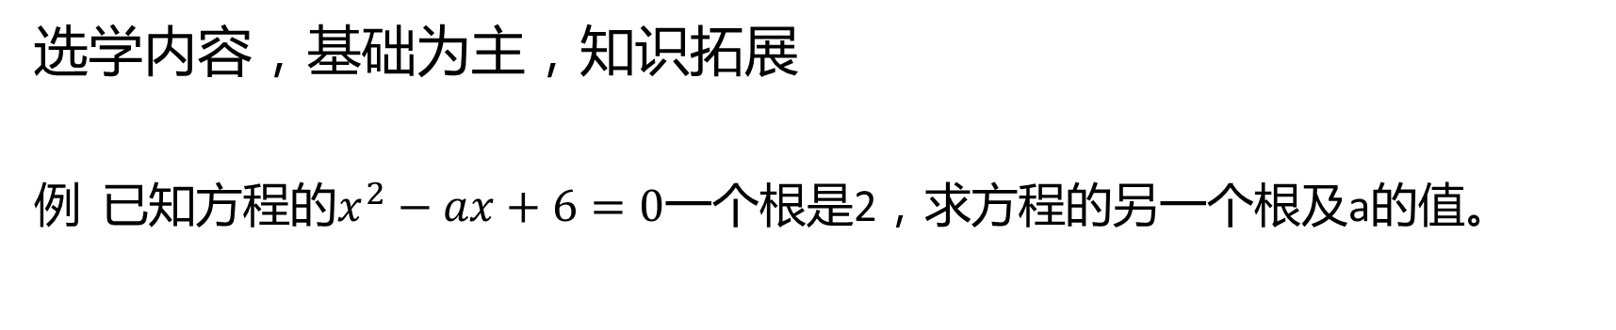
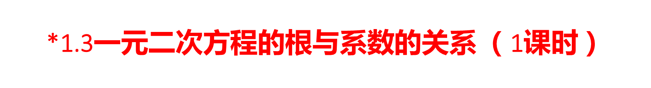
$$\text{*1.3}\text{一元二次方程的根与系数的关系 （}\text{1}\text{课时）}$$
选学内容，基础为主，知识拓展
例 已知方程的$x^{2}−ax+6=0$一个根是2，求方程的另一个根及a的值。

Slide 25
1.4 用一元二次方程解决问题 （共7-8课时）
1、步骤：审题；设元；列方程；解方程；检验；答案。
2、两大类题型：
（1）不可拓展型（2课时）：
增长率问题，倍数问题，连线问题；
（2）可以拓展为函数型（5-6课时）：
利润问题，动点面积问题，

Slide 26
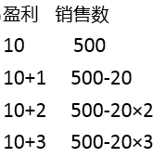
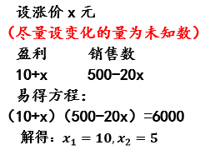
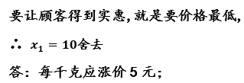
利润问题：
例：某水果批发商场经销一种高档水果，如果每千克盈利10元，每天可售出500千克. 经市场调查发现，在进货价不变的情况下，若每千克涨价1元，日销售量将减少20千克. 现该商场要保证每天盈利6000元，同时又要使顾客得到实惠，那么每千克应涨价多少元？
题意分析：

